Slide 1
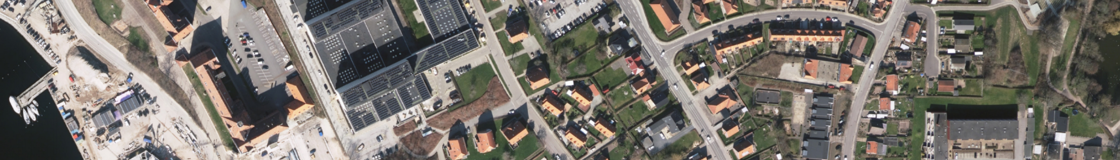
Projekt Ny datamodel og specifikation 7.0
Kick-off på GeoDanmarks arbejdsprogram 2024
1. marts 2024

Slide 2

Dagsordensemner
Baggrund for projektet
Projektorganisation
Projektstruktur
Projektstatus og aktiviteter

Slide 3
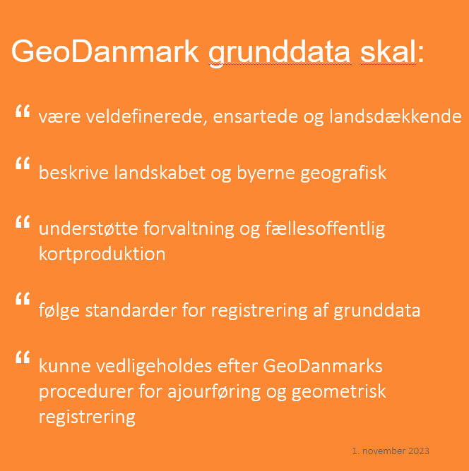

Baggrund for projektet
Strategisk retning for GeoDanmark grunddata
GeoDanmarks forretningsbehov
  Mulighed for hyppigere ændringer af datamodellen
  Arbejde med ”supplerende data”
Notes:
Baggrund
Bestyrelsen har ønsket at styrke arbejdet med GeoDanmark Grunddata og sætte en strategisk retning for arbejdet -> defineret 5 retningslinjer:…
Forretningsbehov (for at kunne leve op til retningslinjerne): Fleksibel datamodel og indførsel af begrebet ”Supplerende data”

Slide 4
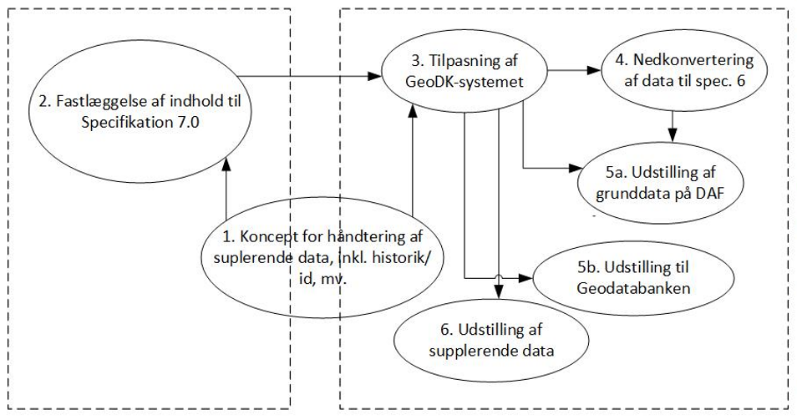
Projektorganisation
Bestyrelse
Projektledelses-gruppe
Arbejdsgrupper
Projektet organiseres i sammenhæng med den eksisterende GeoDanmark-organisation og –governance
Bestyrelse
Fora, grupper, sekretariat
Projektledelsesgruppe
Arbejdsgrupper - ressourcepersoner fra GeoDanmark-organisationen samt indgående organisationer
Fælles-sekretariatet
Specifikations-forum
Systemforum
Adm. ajourføringsforum
Produktionsforum
GeoFA
Øvrige ressource-personer
Projektelementer

Slide 5
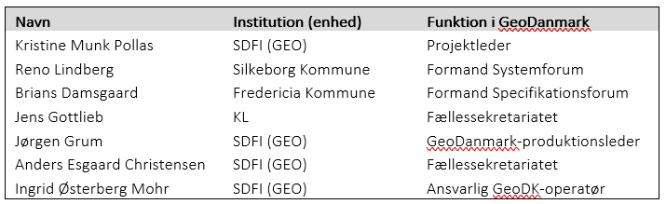
Projektledelsesgruppe
Ansvarlig for styring af projektet og for at sikre den tværgående sammenhæng mellem projektområderne
Ansvarlig for at sikre opbakning og forankring af projektet i de respektive organisationer
Ansvarlig for at koordinere projektets aktiviteter med øvrige aktiviteter i GeoDanmark-regi

Slide 6
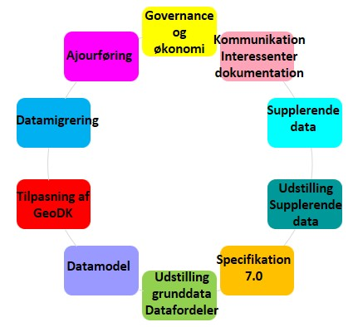
Projektstruktur – planlægning og udførsel
Projektet er (indledningsvist) struktureret i 10 projektområder.
Projektet nedbrydes i konkrete produkter (opgaver, leverancer, milepæle, afhængigheder mv.) inden for de forskellige projektområder.
Der etableres arbejdsgrupper bestående af ressourcepersoner fra GeoDanmark-organisationen suppleret med ressourcepersoner fra de indgående parters organisationer med særlig indsigt i de forskellige projektområder.
Det udførende arbejde - løsning af specifikke opgaver- vil i høj grad foregå i den eksisterende GeoDanmark-organisation og følge den etablerede governance.

Slide 7
Projektstatus og aktiviteter
Projektperiode 2024 til medio 2026
Governance og økonomi
Projektorganisation etableret og godkendt på Bestyrelsesmøde 2/2-24
Kommunikation interessenter dokumentation
Møde + WS: Overlevering fra Projektgruppen for strategi for GeoDanmark grunddata
WS: Produktnedbrydning – Kommunikation (12/2-24)
Opsætning af projektrum i Confluence
WS: Interessentanalyse og kommunikationsplan (6/3-24)
Supplerende data
WS: Produktnedbrydning – supplerende data (27/2-24)
Definition af retningslinjer for supplerende data
Analyse af udstillingsplatforme for supplerende data
WS: Opsamling på aktiviteter for projektområdet supplerende data
MP: Godkendelse af retningslinjer og udstillingsplatform på bestyrelsesmøde 29/5-24
Tilpasning af GeoDK
WS: Produktnedbrydning – Tilpasning af GeoDK (7/3-24)
Notes:
Projektperiode: 2024-2026
Arbejdet planlagt/igangsat i 4 projektområder
Governance og økonomi: projektorganisation godkendt på bestyrelsesmøde 2/2-24
Kommunikation: Mange aktiviteter i gang:…
Supplerende data: WS 27/2,
Tilpasning af GeoDK: WS 7/3

Slide 8

Følg med i projektet
GeoDanmark specifikation 7.0 - GeoDanmark specifikation 7.0 - Dokumentation (sdfi.dk)
Notes:
Eks
Møder og workshops/Projektområder/…
Projektorganisation: Ressourcepersoner
Roadmap: Kommunikation, Supplerende data,…

Slide 9
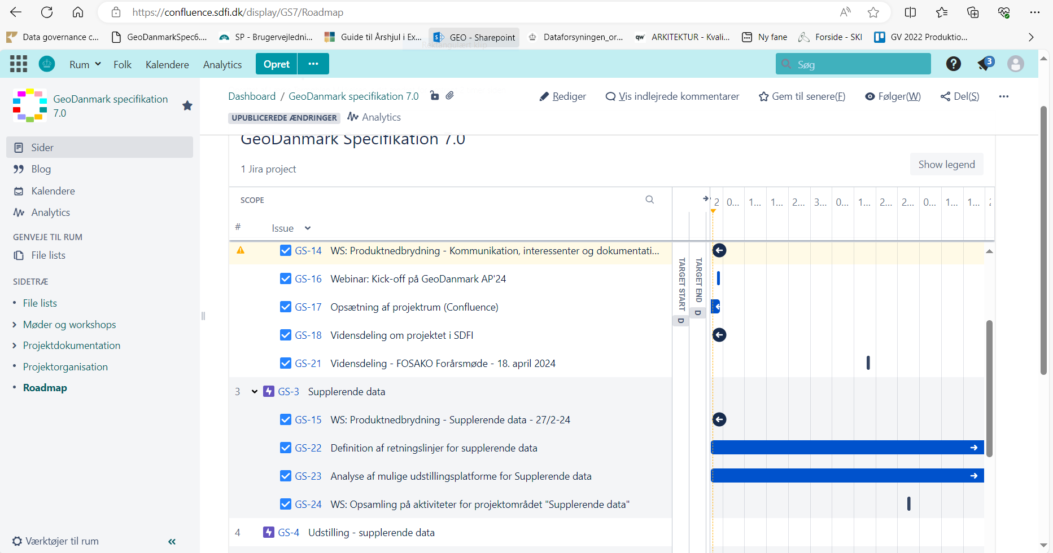
Projektrum

